Slide 1

기계학습 텀프로젝트 4번
소프트웨어학과
18011660 김영재

Slide 2
텀프로젝트 #4
- 산업환경상의 이상 상황 검출
프로젝트의 목적
본 프로젝트를 통해 2D 영상 데이터 내 이상 발생 여부(Anomaly Detection)를 판단할 수 있다.

Slide 3
텀프로젝트 #4
- 산업환경상의 이상 상황 검출
Empty Module #1
- Reconstruction based anomaly detection
목표
정상 영상의 정상적인 특성을 학습한 추출기를 이용해서 정상/이상 영상의 특징을 추출
정상 특징의 분포 경계를 잘 배우도록 모델을 학습
정상 특징의 분포 경계에 벗어나는 경우 이상치로 검출

Slide 4
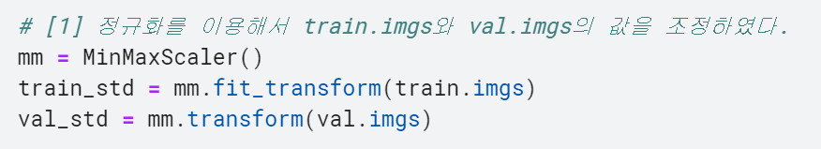
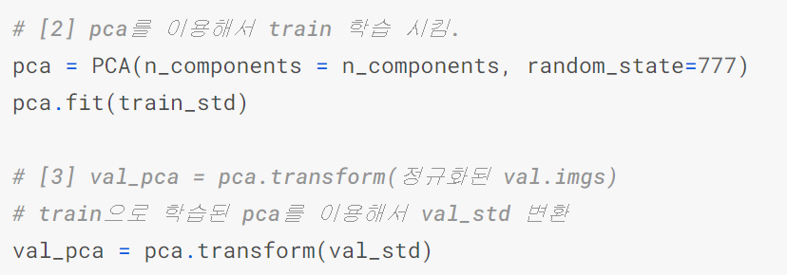
텀프로젝트 #4
- 산업환경상의 이상 상황 검출
Empty Module #1
- Reconstruction based anomaly detection
정규화를 이용해서 train.imgs에 맞추어 val.imgs를 변환했다.
Pca의 파라미터를 주어진대로 설정한 후 train_std에 대해서 학습시켰다.
학습된 pca를 이용해서 val_std를 변환했다.

Slide 5
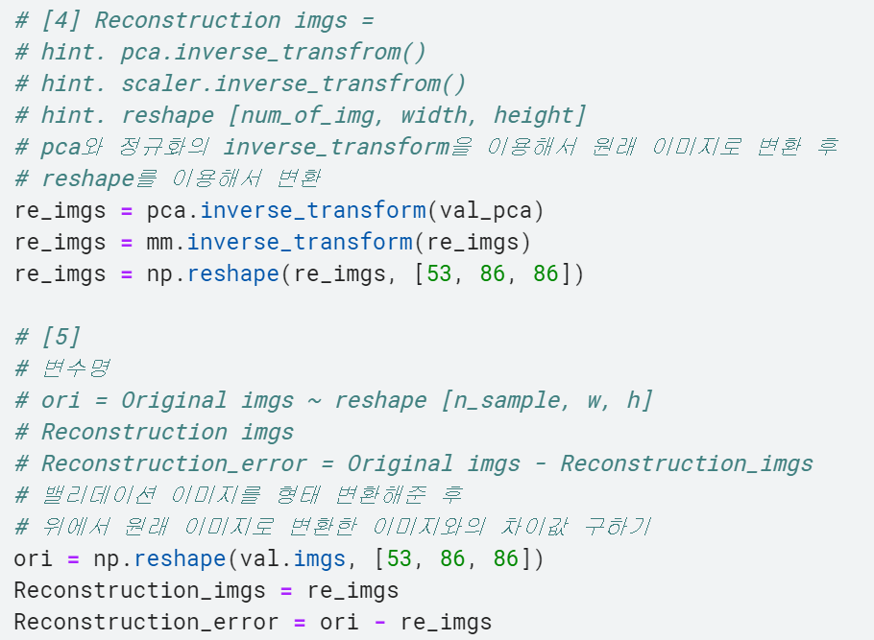
텀프로젝트 #4
- 산업환경상의 이상 상황 검출
Empty Module #1
- Reconstruction based anomaly detection
4. 변환했던 데이터를 inverse_transform을 이용해서 다시 원래 데이터로 되돌린 후 reshape를 이용해서 변환해주었다. 이때 이미지의 개수가 53개이고 width와 heigh는 각기 86이기에 넣어주었다.
5. 원래 val 이미지를 reshape를 이용해서 동일한 차원으로 변환시킨 뒤 재변환시킨 이미지와 차이값을 구했다.

Slide 6
텀프로젝트 #4
- 산업환경상의 이상 상황 검출
Empty Module #2
- Embedding feature based anomaly detection
과정
Randomized PCA를 이용하여 정상 영상의 특징 f 추출
one-class SVM을 이용해서 support vector 학습
이상/정상 영상의 특징 f_ts를 추출
one-class SVM을 이용해서 f_ts의 분포 경계의 포함여부로 이상치 판단

Slide 7
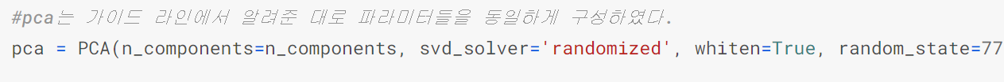
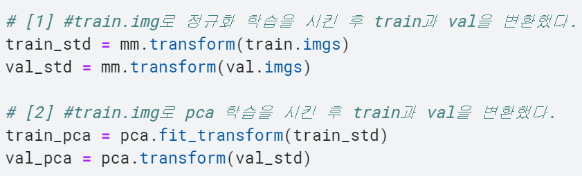
텀프로젝트 #4
- 산업환경상의 이상 상황 검출
Empty Module #2
- Embedding feature based anomaly detection
Pca를 randomized pca로 설정했다.
정규화를 이용해서 train.imgs에 맞추어 val.imgs를 변환했다.
Pca를 이용해서 train_std에 대해서 val을 변환시켰다.

Slide 8
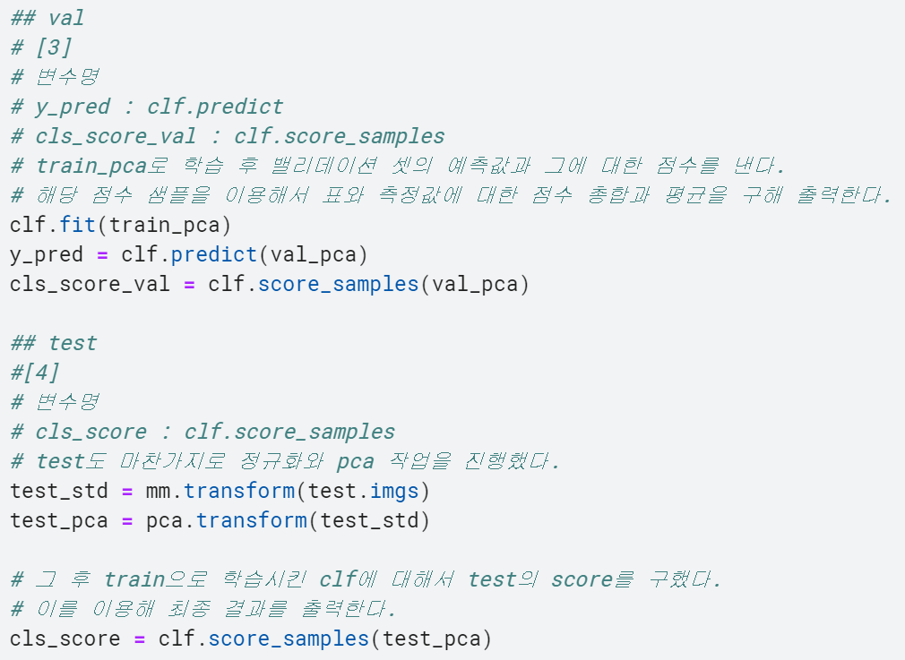
텀프로젝트 #4
- 산업환경상의 이상 상황 검출
Empty Module #2
- Embedding feature based anomaly detection
3. 분류기에 train으로 학습시킨 후 밸리데이션 셋에 대해서 예측값을 구하고 그에 대한 점수를 출력
4. Test에 대해서도 동일하게 변환해준 후 score를 구한다.
여기서 구한 val의 score 샘플을 이용해서 밸리데이션 셋의 성능결과가 나오고 test의 score 샘플을 이용해서 최종 결과를 낼 수 있다.

Slide 9
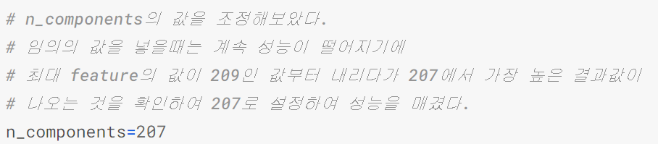
텀프로젝트 #4
- 산업환경상의 이상 상황 검출
Empty Module #2
- Embedding feature based anomaly detection – 모델 성능 증진시키기
제출을 해보다보니 val셋에 대한 average rocauc의 값이 모델의 성능에 있어서 꽤나 객관적인 지표가 됨을 확인했다. 여러가지 파라미터를 바꾸면서 실행해보았다.
하지만 어디까지나 밸리데이션 셋이기에 꼭 높더라도 성능이 좋게 나오지 않는 경우도 있는것을 확인했다.
차원축소를 위한 n_components 값이 기존에 180인데, 해당 값을 임의로 조정할때는 성능이 떨어졌다. 최대 feature 값인 209부터 하나씩 내리다가 207에서 가장 높은 결과가 나왔다.

Slide 10
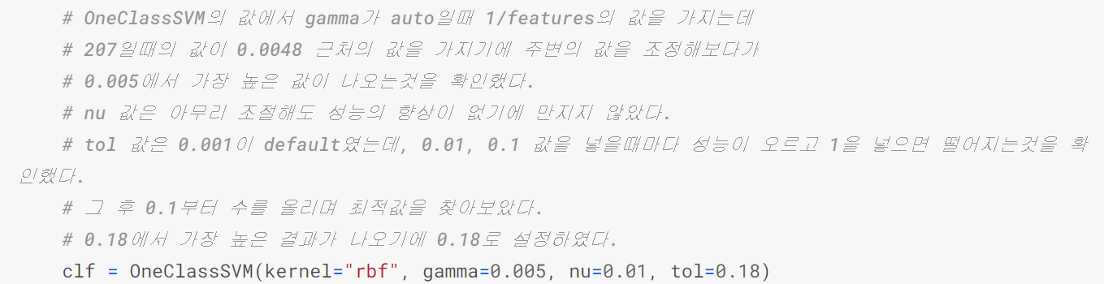
텀프로젝트 #4
- 산업환경상의 이상 상황 검출
Empty Module #2
- Embedding feature based anomaly detection – 모델 성능 증진시키기
GridSearch가 되지 않아 몇가지 예시를 넣어보았는데,Gamma가 auto값을 가질 때 가장 높게 나왔다. 이때 Gamma는 auto일 경우 1/features의 값을 가지는데, 이는 0.0048정도이다.
-> 다양한 값 비교결과 0.005에서 가장 높은 값이 나와 적용했다.
Tol값은 0.001 < 0.01 < 0.1 > 1 의 결과가 나와 0.1에서 조금씩 수를 높이다가 0.18에서 가장 높은값으로 나오는것을 확인했다.
-> 결과 성능 : 0.70347

Slide 11
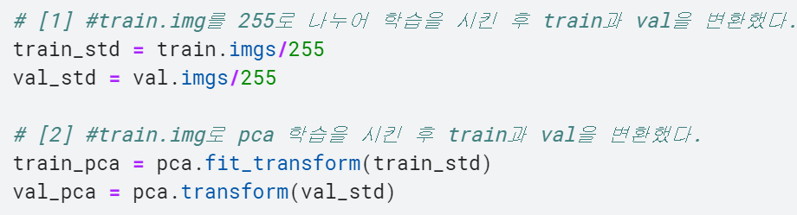
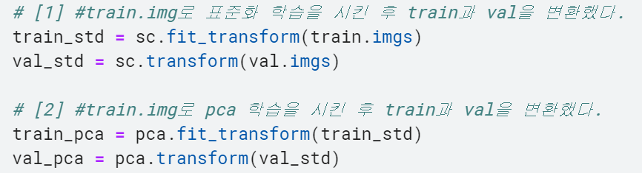
텀프로젝트 #4
- 산업환경상의 이상 상황 검출
Empty Module #2
- Embedding feature based anomaly detection – 모델 성능 증진시키기
이미지는 색상의 값이 0부터 255의 분포를 가진다. 혹시 minmaxScaler가 아니라 255로 단순히 나누어 준다면 어떨까 하는 생각을 하게되었다. 그 결과 조금 더 높은 결과값이 나왔다
-> 0.72503
+ 이미지이기에 minmax 혹은 255로 나누어주는 결과가 알맞겠지만,
standardScaler를 쓴다면 성능에 변화가 있을지 궁금하여 standardScaler로 변환하여 사용해보았더니 성능이 더 높게 나오게 되었다.
-> 0.73047

Slide 12
텀프로젝트 #4
- 산업환경상의 이상 상황 검출
Empty Module #2
- Embedding feature based anomaly detection – 모델 성능 증진시키기
사용한 방식 | 성능
PCA | 0.71130
Randomized-PCA | 0.71094
사용한 방식(n_components = 207) | 성능
PCA | 0.71659
PCA + 파라미터 조정 | 0.72999
Randomized-PCA + 파라미터 조정 | 0.73047

